Slide 1



Inégalité des systèmes de santé dans la réponse à l’épidémie de COVID-19
Antoine Flahault
25 novembre 2021

Slide 2
Plan
Systèmes de santé et performance sanitaire sur le COVID-19
Choix politiques pour la riposte
Performance sanitaire et économique
Les vaccins et les traitements
Conclusions

Slide 3
1. Systèmes de santé et performance sanitaire sur le COVID-19

Slide 4

OCDE: 6 types de systèmes de santé
Offre de soins
fondée sur une économie de marché
Offre de soins
principalement publique
Assurance Maladie
de base privée
Assurance Maladie
de base publique
Pas de référents
Libre choix
du patient
Médecins référents
Choix limité pt
+ contraintes
budgétaires
modérées
Libre choix pt
+ contraintes
budgétaires
strictes
Assur. Compl. privée
+ médecins référents
Faible secteur privé
pas de méd référnt
1
Allemagne
Pays-Bas
Slovaquie
Suisse
2
Australie
Belgique
Canada
France
3
Autriche
Tchéquie
Grèce
Japon
Korée
Luxembourg
4
Islande
Suède
Turquie
5
Danemark
Finlande
Mexique
Portugal
Espagne
6
Hongrie
Irlande
Italie
Nv.Zélande
Norvège
Pologne
Royau. Uni

Slide 5
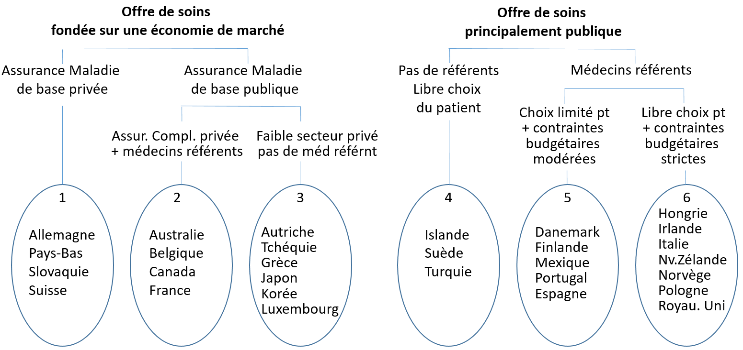
Surpoids et obésité chez les > 15 ans
Allemagne 60,0%
Pays-Bas 47,4%
Suisse 41,0%
Australie 63,4%
Canada 60,3%
France 49,0%
Japon 23,8%
Suède 48,3%
Danemark 47,4%
Roy.Uni 62,9%

Slide 6
Densité d’infirmières (pour 1000 habitants)
Allemagne 13,0%
Pays-Bas 12,1%
Suisse 17,4%
Australie 11,5%
Canada 9,5%
France 9,4%
Japon 10,5%
Suède 11,2%
Danemark 16,3%
Roy.Uni 8,2%

Slide 7
Densité de médecins (pour 1000 habitants)
Allemagne 4,1%
Pays-Bas 3,5%
Suisse 4,3%
Australie 3,5%
Canada 2,6%
France 3,1%
Japon 2,4%
Suède 4,2%
Danemark 3,6%
Roy.Uni 2,1%

Slide 8
Qualité de la riposte (mortalité COVID-19 pour 100’000 habitants)
Allemagne 118
Pays-Bas 111
Suisse 127
Australie 8
Canada 79
France 176
Autriche 133
Tchéquie 297
Japon 14
Islande 10
Suède 148
Turquie 90
Danemark 48
Finlande 22
Espagne 187
Italie 220
Norvège 18
Roy.Uni 215

Slide 9
2. Choix politiques pour la riposte

Slide 10
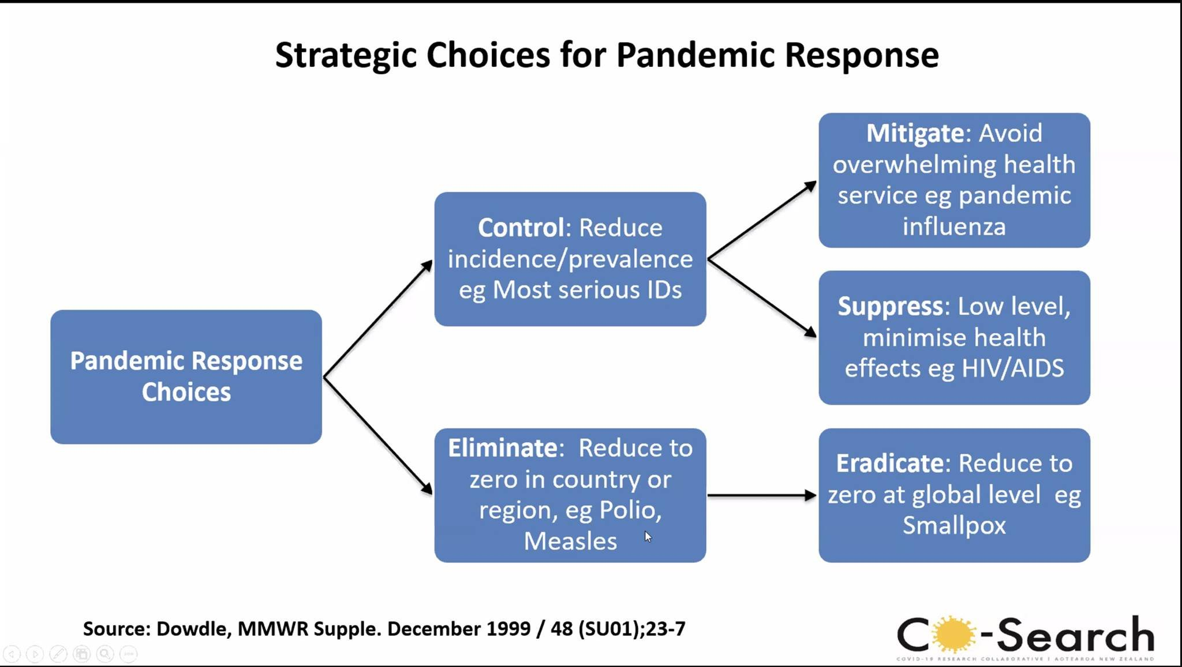

Slide 11
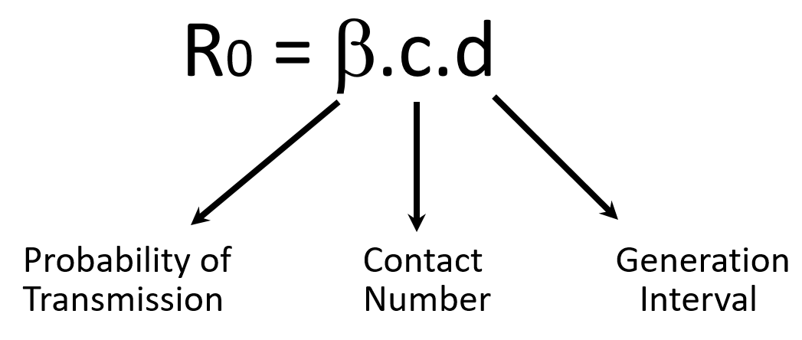
Les options pour la riposte ?
L’objectif est de réduire le taux de reproduction effectif (Re) au-dessous de 1

Slide 12






Quatre freins disponibles
Immunité = - 40%?
1. Gestes barrières
4. Immunité-
Vaccins-Traitements
Masques = - 10% R0?
Ventilation = - 40%?
2. Mesures de confinement
3. Frein estival/Environnement
Lockdowns = - 60% R0?
Frein estival = -40%?

Slide 13
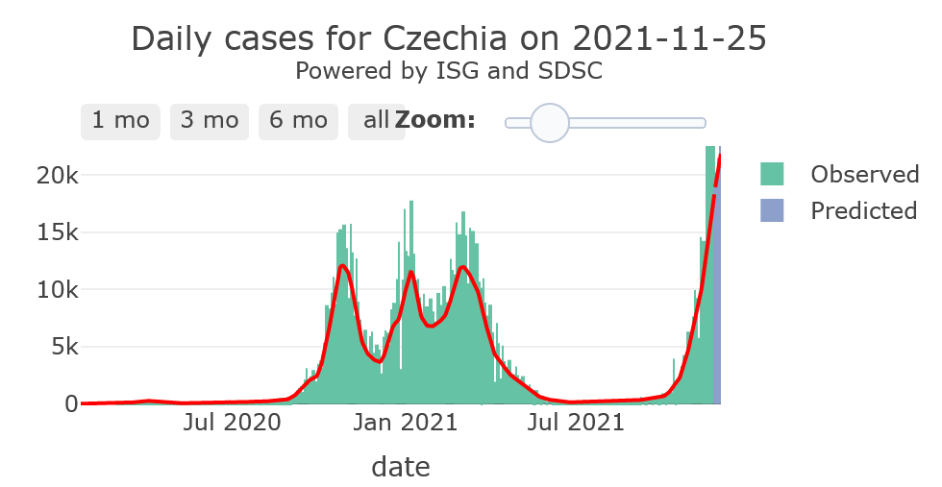
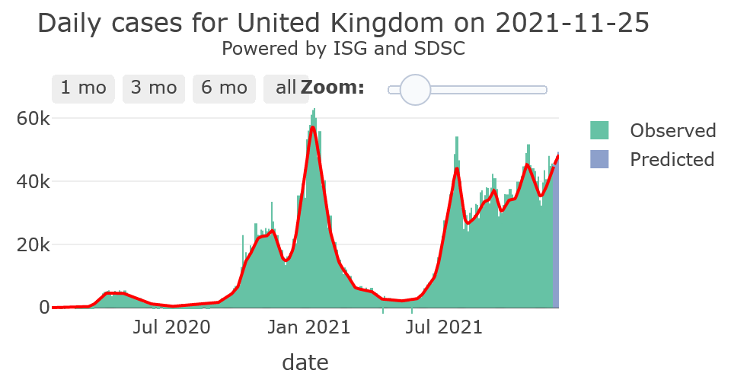
1. Mitigation (“vivre avec”)
Stratégie occidentale (réactive)
UE, Suisse, Russie, Est-Europe, Moyen-Orient, Canada, USA, Amérique Latine
Mortalité > 150 décès/100’000 habitants
Quand l’incidence et R > 1 (croissance exponentielle)
    Eviter la saturation des lits de soins intensifs
      Renforcement des mesures de confinement -> régional, national
    En dernier recours
      Fermeture des écoles

Slide 14
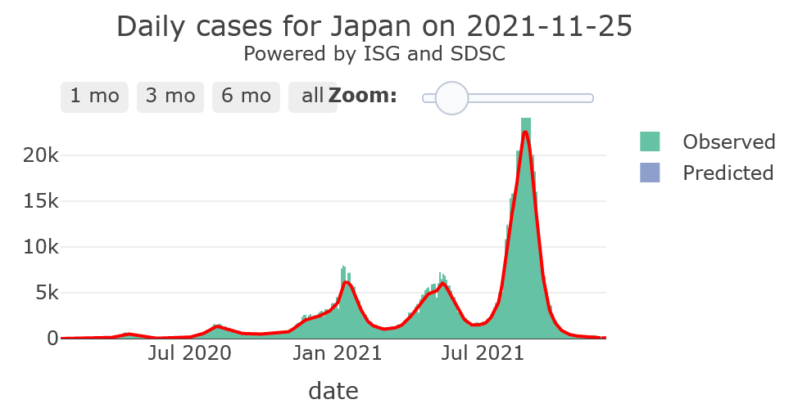
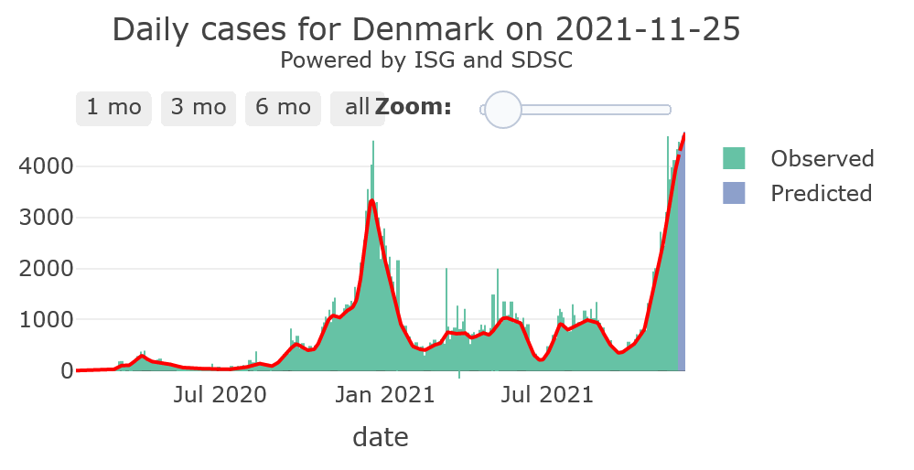
2. Suppression (“faible niveau de circulation”)
Stratégie Sud-Coréenne (préventive)
Japon, Corée du Sud, Pakistan, Finlande, Norvège, Danemark
Mortalité < 50 décès pour 100’000 habitants
Jusqu’au variant Delta, le sommet d’une vague au Japon = la décrue ciblée en Europe
    Contrôle strict aux frontières
    Backward Tracing (= recherche rétrospective des contacts)
    Traces digitales
    Quarantaines et isolement efficaces (hôpital, hôtels)
    Réaction dès une faible augmentation de l’incidence
      Renforcement des mesures de confinement -> local, régional

Slide 15
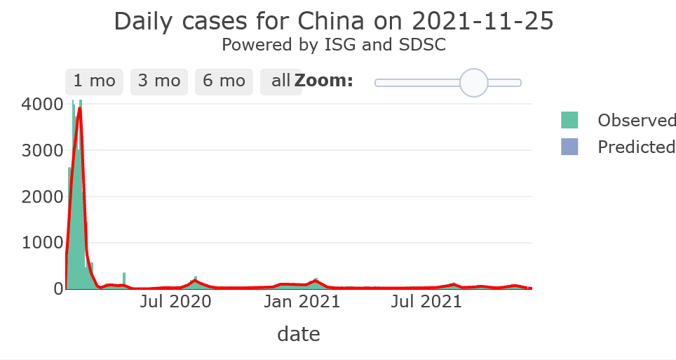
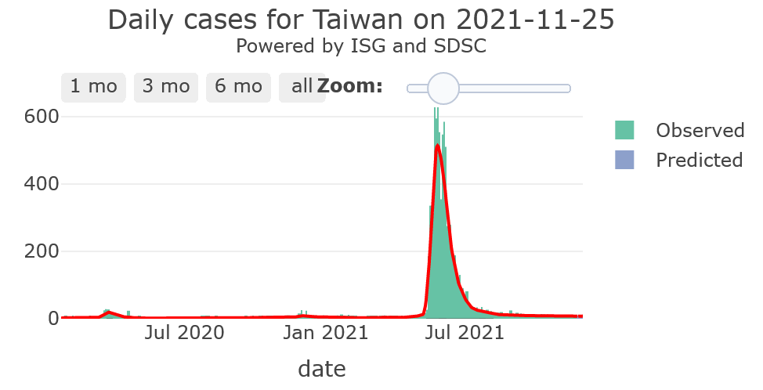
3. Elimination (“Zéro Covid”)
Stratégie chinoise (proactive)
Chine, Taïwan, [Nouvelle-Zélande, Islande, Singapour, Vietnam, Australie, Nouvelle Calédonie],
Mortalité < 10 décès pour 100’000 habitants
Jusqu’à l’arrivée du variant Delta: tolérance zéro = ne pas laisser circuler le virus [mise en échec ensuite]
    Contrôle strict aux frontières
    Backward Tracing (= recherche rétrospective de toutes les chaînes de transmission)
    Traces digitales
    Quarantaines et isolement efficaces (hôtels de confinement)
    Au moindre cas identifié : Confinement localisé

Slide 16
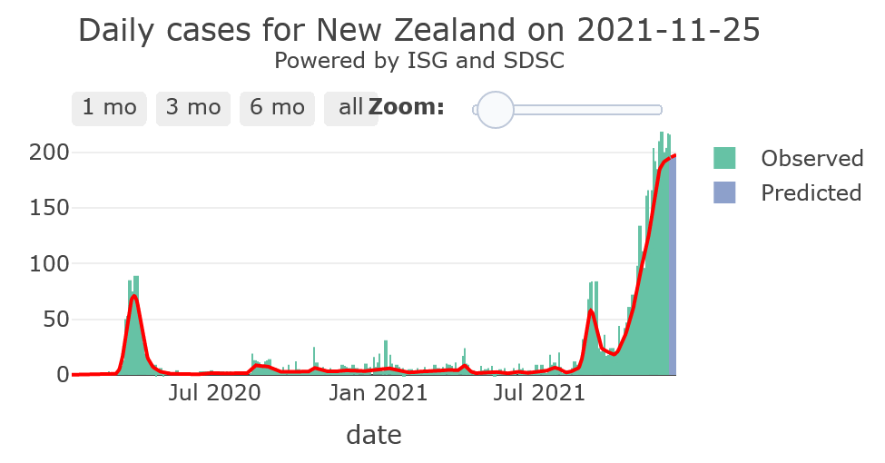
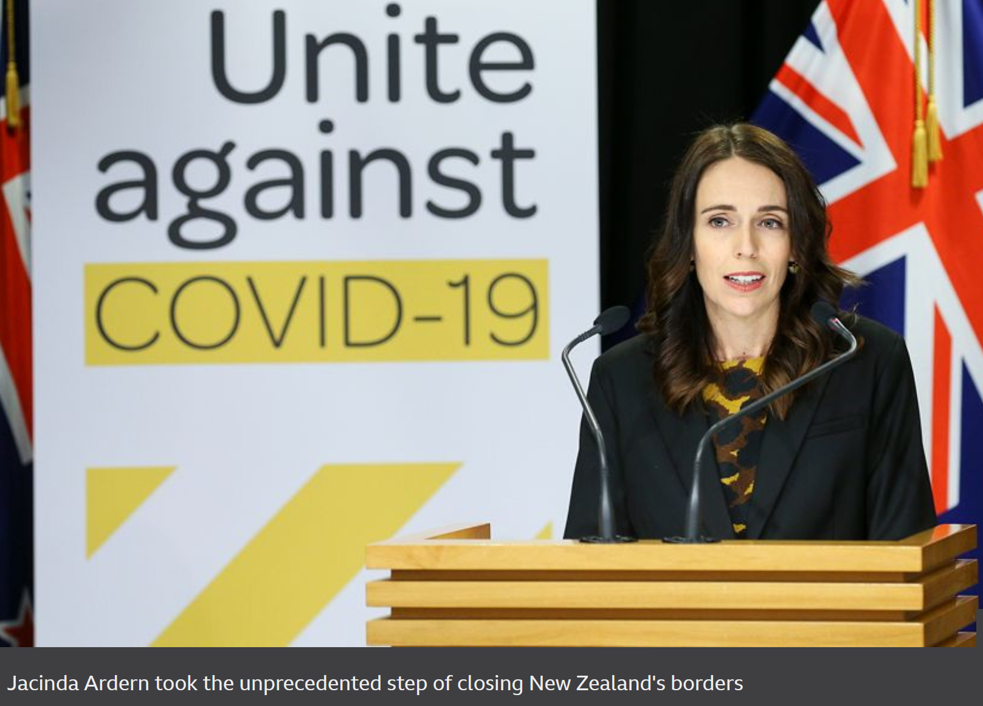
De la mitigation à l’elimination puis à la suppression exemple de la Nouvelle Zélande
Gestion de la première vague : confinement strict, mitigation
Puis, à la décrue : elimination (Zéro Covid)
Mortalité : 0,82 décès/100’000 habitants
Ensuite résurgence impossible à contrer

Slide 17
3. Performance sanitaire et économique

Slide 18

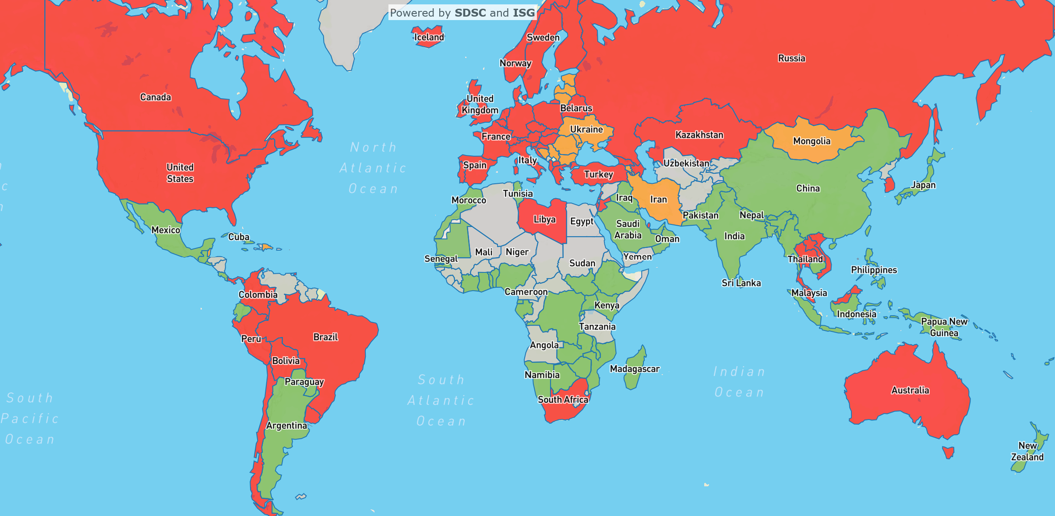
COVID-19 daily epidemic forecasting
260 millions cas de COVID-19
5,2 (17 ?) millions décès
7,7 milliards de doses
53% vaccinés (5% LICs)
25 novembre 2021
https://renkulab.shinyapps.io/COVID-19-Epidemic-Forecasting/

Slide 19
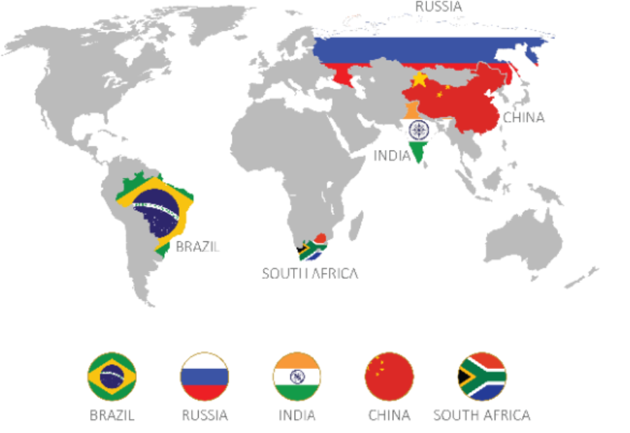
Les différentes stratégies Covid dans les BRICS
Russie: Mitigation
Brésil:
Mitigation+populisme
Chine: Elimination
Afrique du Sud: Mitigation
Inde:
Mitigation+populisme

Slide 20
Performance sanitaire COVID dans les BRICS
25 novembre 2021
Russie
180 décès/100Kpop
Vaccinés: 44%
Chine
0,3 décès/100Kpop
Vaccinés: >50%?
Brésil
290 décès/100Kpop
Vaccinés: 77%
Inde
34 décès/100Kpop
Vaccinés: 56%
Afrique du Sud
153 décès/100Kpop
Vaccinés: 28%
https://ourworldindata.org/covid-vaccinations

Slide 21
Performance économique des BRICS durant la crise
Russie
PIB 2020/19 -4.5%
Chine
PIB 2020/19 +2.3%
Brésil
PIB 2020/19 -4.5%
Inde
PIB 2020/19 -7.5%
Afrique du Sud
PIB 2020/19 -7.0%

Slide 22
Production de vaccins dans les BRICS
Gamaleya (Sputnik V)
Vector Institute
Sinopharm, Sinovac
CanSino, ZFSW
Fiocruz
(sous licence)
Bharat, AstraZeneca
Zydus Cadila
Aucun

Slide 23
4. Les vaccins et les traitements

Slide 24
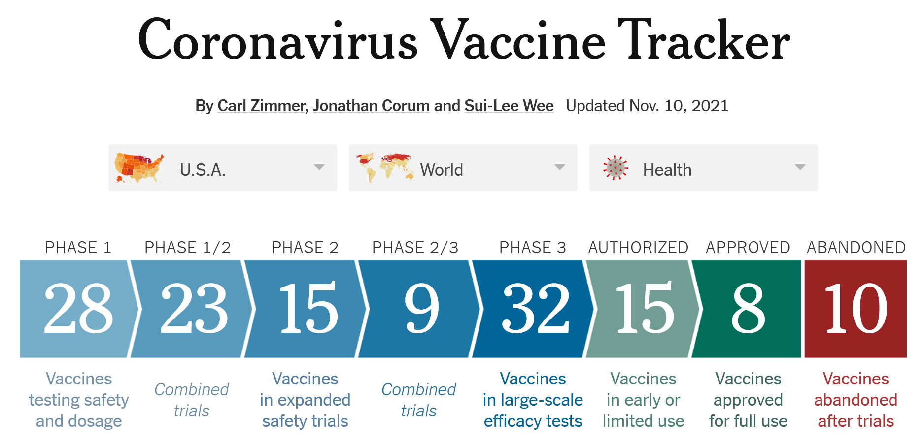
Quatre types de vaccins
20 nov. 2021
107 vaccins
en essai clinique
23 homologués
Vaccins inactivés : Sinopharm (Chine), Sinovac (Chine), Bharat (Inde), Valneva (France)
Protéine purifiée : Novavax, Bektop (Russie), ZFSW, (Chine), Soberana (Cuba)
Vecteur viral : AstraZeneca, CanSinoBio, Sputnik V, Johnson&Johnson
Vaccin génétique (ARNm): Biontech-Pfizer , Moderna; ADN: Zydus (Inde)

Slide 25
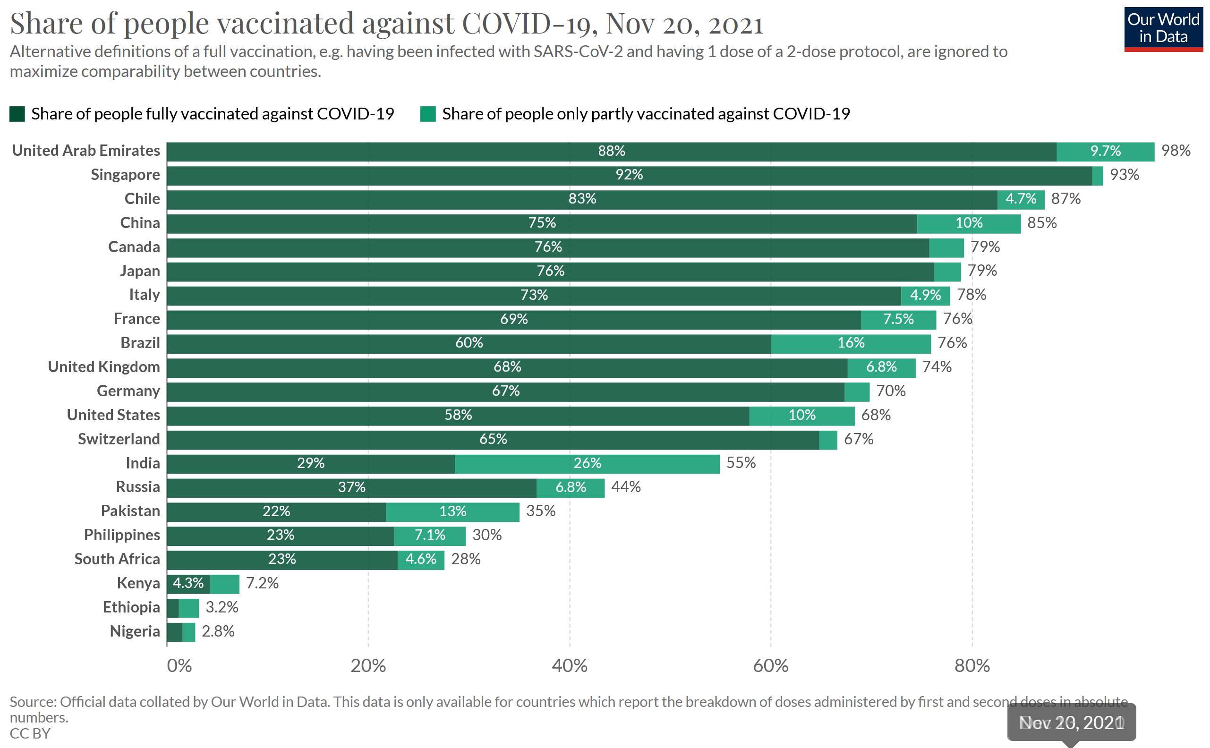
Vaccins
De grandes inégalités géographiques
20 nov. 2021

Slide 26
Typologie de l’hésitation vaccinale
I – Noirs Américains, régions ultra-périphériques d’Europe
II – Pays de l’ex-bloc soviétique, incluant la Saxe (ex-RDA, Roumanie, Russie)
III – Sympathisants des «médecines alternatives» des pays riches, à haut niveau d’éducation (ex. Bavière, Suisse, Autriche)

Slide 27
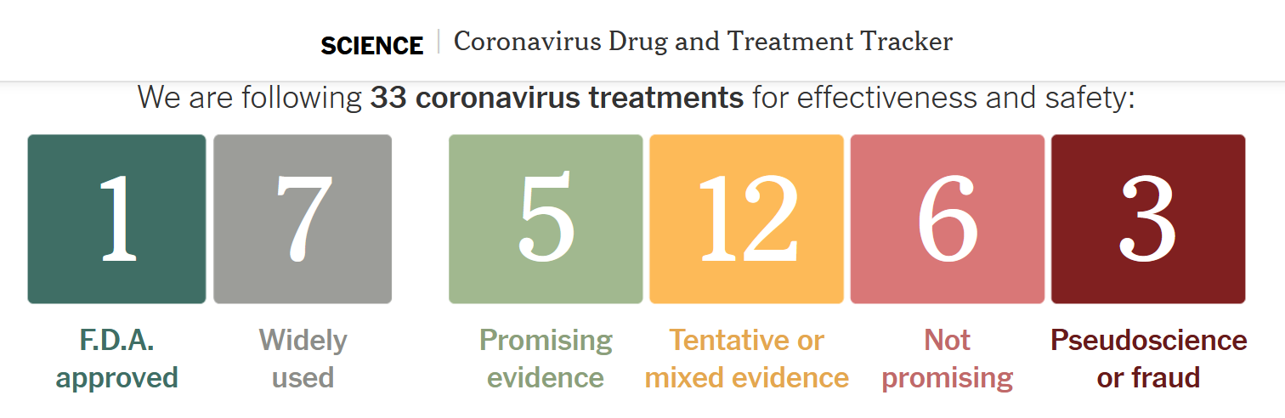
De nouveaux traitements prometteurs
NYT, 20 nov. 2021
Antiviraux : Molnupiravir de Merck, Paxlovid de Pfizer, Recombinant-ACE2, Favipiravir, Oleandrine, Ivermectine, Remdesivir, Lopinavir, Ritonavir, Hydroxychloroquine, Chloroquine
Anticorps monoclonaux antiviraux: Ronapreve, de Regeneron; Regdanvimab de Celltrion, Bamlanivimab and etesevimab, de Eli Lilly; Sotrovimab de GSK; AZD7442 d’AstraZeneca, Interferons, Plasma de convalescents
Anti-Inflammatoires : Dexamethasone, Tocilizumab; Baricitinib; Fluvoxamine, Lenzilumab, Colchicine, Cellules souches, Azythromycine
Anticoagulants
Vitamine C, D
Traitements non pharmaceutiques : Position ventrale, Ventilation assistée, O2

Slide 28
Quel positionnement des nouveaux médicaments
Positionnement médical et/ou positionnement de santé publique ?
Antiviraux et anticorps monoclonaux, administrés dans les 5 jours après les premiers symptômes : onéreux mais baisse du risque d’hospitalisation de 70%
  Réservés aux patients à très haut risque
  Extension d’indication aux plus de 50/65 ans ?
Anti-inflammatoires pour réduire la mortalité hospitalière

Slide 29
5. Conclusions 1/2
23 septembre 2021
Imprédictibilité de la pandémie
Espoir dans les vaccins (trop ?)
Le type des systèmes de santé (au sein de l’OCDE) ne sont pas des marqueurs prédictifs de la réponse
Faible performance de la stratégie de mitigation (plan sanitaire, social, économique)
Réponse plus satisfaisante de la stratégie de suppression
Meilleure réponse avec la stratégie d’élimination (même sans vaccin): jusqu’à l’émergence de Delta
Prochaine étape : la combinaison des meilleurs éléments des différentes stratégies
  Couverture vaccinale la plus élevée possible, troisième dose pour tous ?
  Masques en milieux clos et transports publics
  Ventilation et vérification par capteurs CO2 en milieux clos
  Positionnement de santé publique des nouveaux médicaments
  Contrôle sanitaire aux frontières
  Tests répétés

Slide 30
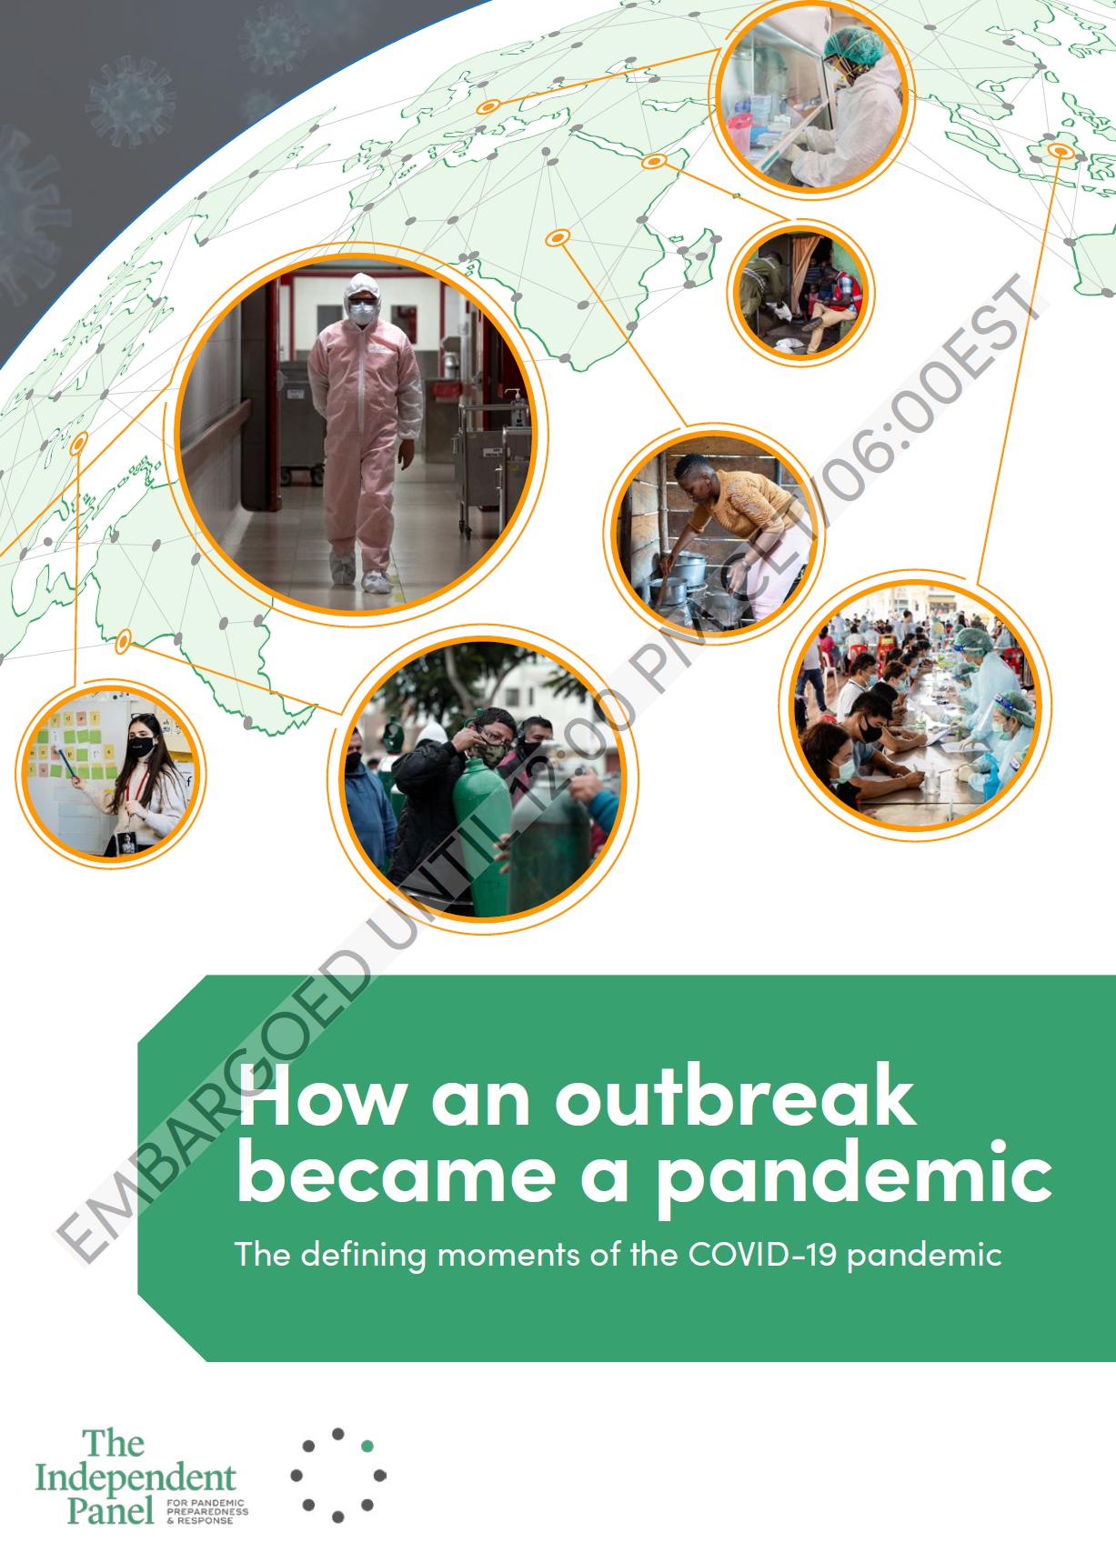

Conclusions 2/2
4 juin 2021
Inspections sur site conduites par l’OMS
Transfert de technologie pour les tests, médicaments et vaccins : production sur chaque continent
Amélioration des prévisions épidémiologiques
Approche «One Health» (interface homme/animal/environnement)

Slide 31



